Slide 1
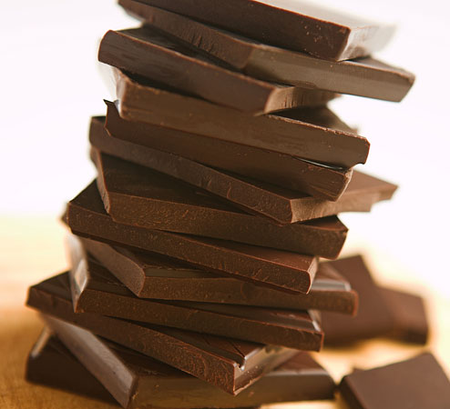
2^{ο} ΓΕΛ ΗΓΟΥΜΕΝΙΤΣΑΣ
ΣΧΟΛΙΚΟ ΕΤΟΣ 2015-16
ΕΡΕΥΝΗΤΙΚΗ ΕΡΓΑΣΙΑ
Από το Β-ΠΡ4 ΤΜΗΜΑ

Slide 2
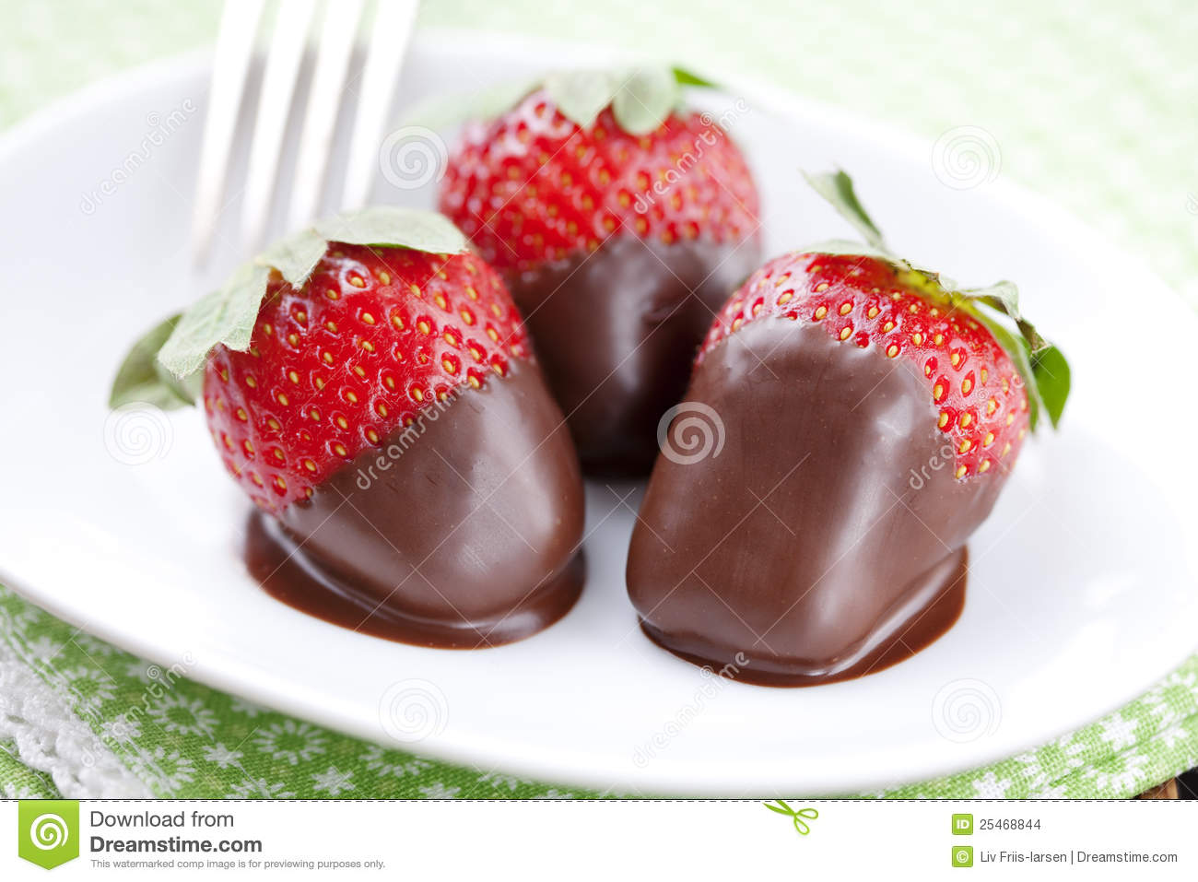
ΓΡΑΜΜΗ ΠΑΡΑΓΩΓΗΣ ΣΟΚΟΛΑΤΑΣ

Slide 3
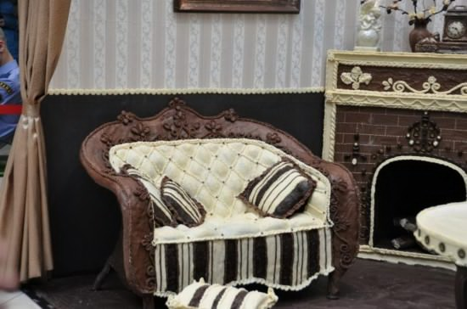
Συμμετοχές
Ανυφαντής Δημήτριος
Γόγολου Αιμιλία
Γούλας Κωνσταντίνος
Διαμαντόπουλος Ιωάννης
Θεολόγου Θάλεια
Καρβούνη Δάφνη
Κάτσιος Γεώργιος
Κούλας Σωτήριος
Μάστορα Φωτεινή
Μέλλου Σοφία
Παντέχη Σοφία
Παππά Αικατερίνη
Στάθης Κων/νος Άγ.
Τσούπη Μαρία
Χρυσικόπουλος Αναστ.
Επιβλέπων: Γ. Τσακίρης

Slide 4
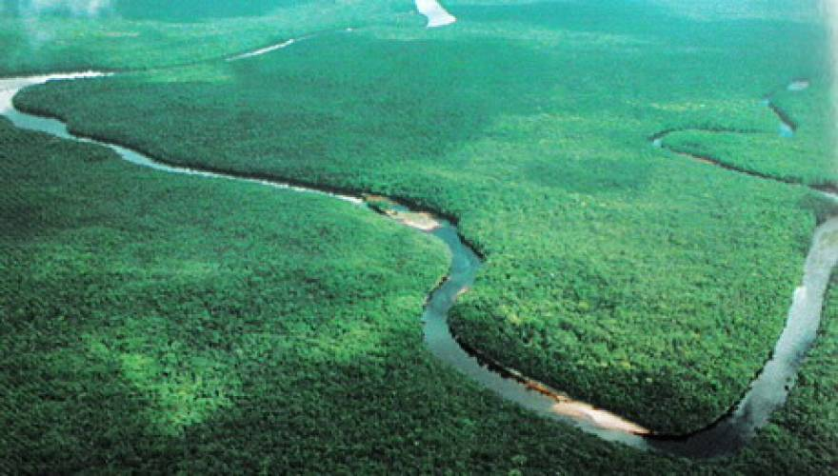
Οι περιοχές των ποταμών Αμαζονίου και Ορινόκο στη Νότια Αμερική αποτελούν κατά τη Βοτανική το πιθανότερο τόπο καταγωγής ενός σχετικά παράξενου φυτού.
Οι Μάγια και οι Αζτέκοι ήταν οι πρώτοι λαοί που είχαν μια ……….πικρή πρόγευση από προϊόντα που παράγονται από τους καρπούς του.

Slide 5
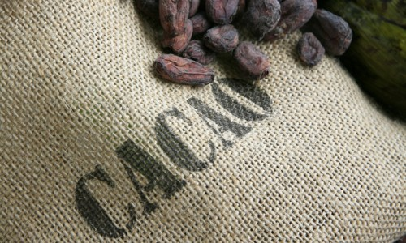
Και το όνομα του παράξενου φυτού Theobroma cacao που στη γλώσσα του πληθυσμού των παραπάνω περιοχών σημαίνει «τροφή των Θεών»

Slide 6
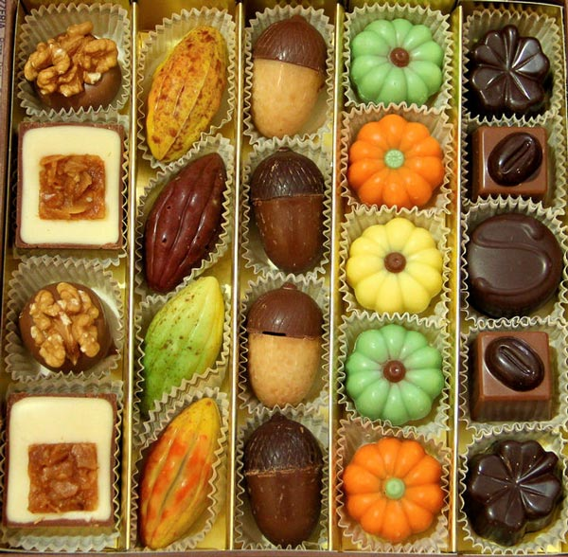
στις περισσότερες γλώσσες του κόσμου ονομάζεται cacao ή kakao

Slide 7
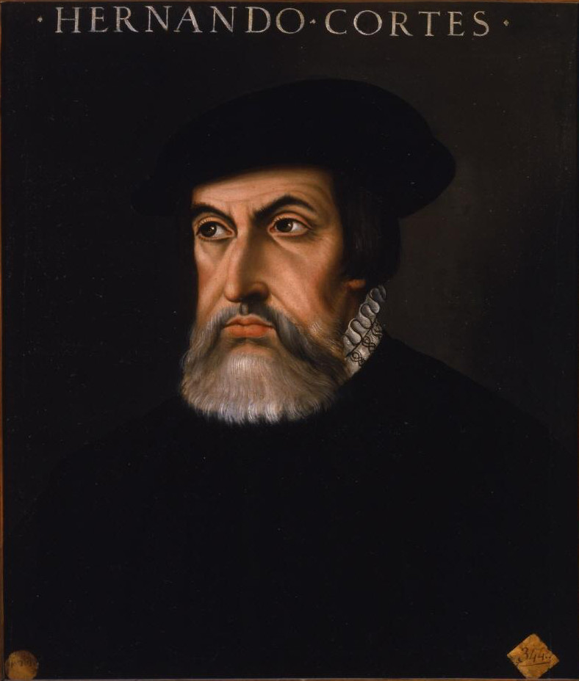
Ο Ισπανός κογκισταδόρες
HERNANDO CORTEZ δημιούργησε τις πρώτες φυτείες κακάου στη Νότια Αμερική, που οδήγησε στον μετέπειτα απόλυτο έλεγχο του εμπορίου του cacao.

Slide 8
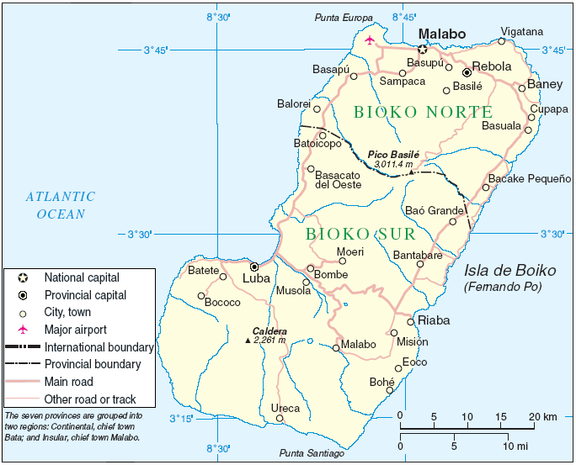
Οι Ισπανοί επίσης, μετέφεραν σπόρους που οδήγησαν στην εγκατάσταση καλλιεργειών του cacao, στην Αϊτή, στο Τρινιδάδ και στο νησί Μπιόκο της Δυτικής Αφρικής.

Slide 9
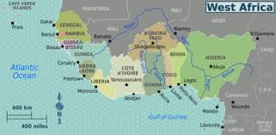
Από εκείνο το νησί η καλλιέργεια μεταφέρθηκε στην ενδοχώρα, και τώρα το εμπόριο κακάου ακμάζει σε τέσσερις χώρες της Δυτικής Αφρικής.

Slide 10
Η ζώνη καλλιέργειας του Theobroma cacao αναπτύσσεται 20^{ο} εκατέρωθεν του Ισημερινού γνωστή και σαν “ζώνη του cacao”

Slide 11
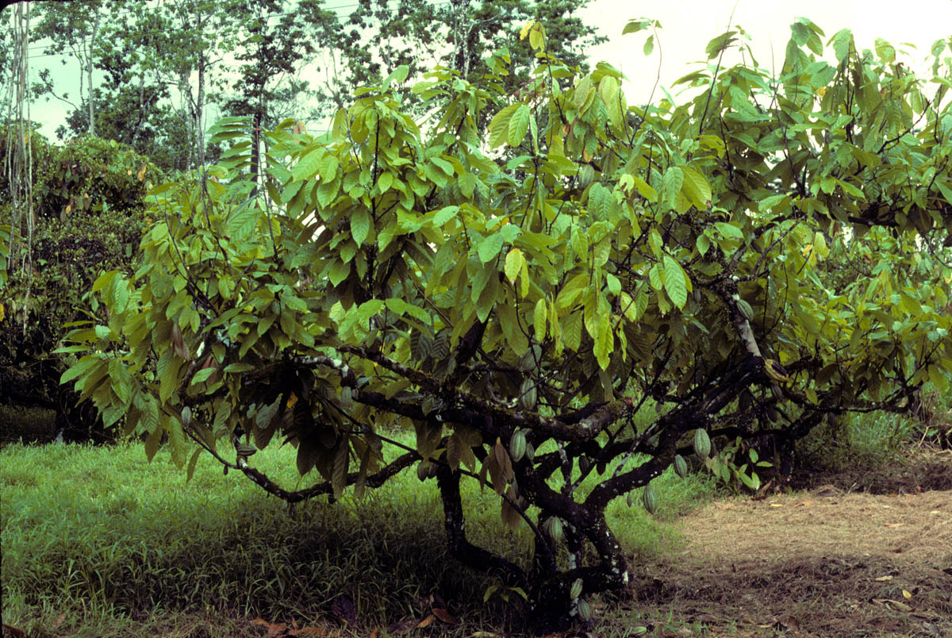
Το Κακαόδεντρο είναι αειθαλές τροπικό δασικό δέντρο, που αναπτύσσεται σε υποόροφο. Τα φύλλα του είναι απλά δερματώδη, επιμήκη και φθάνουν τα 30 εκατοστόμετρα

Slide 12
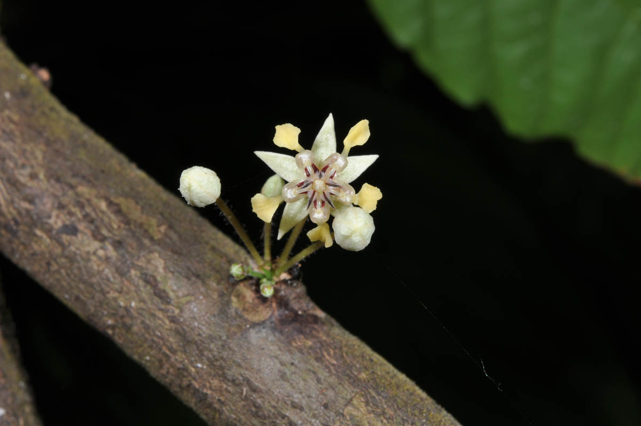
Τα άνθη του εμφανίζονται στον κορμό και στα κλαδιά. Είναι άοσμα και έχουν άσπρο, ροζ, κίτρινο ή λαμπρό κόκκινο χρώμα.

Slide 13
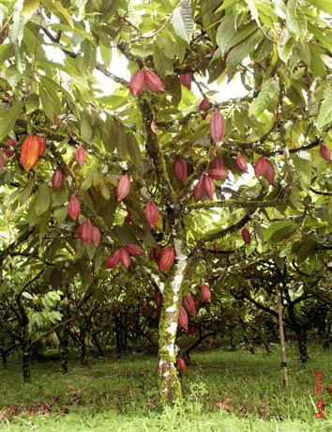
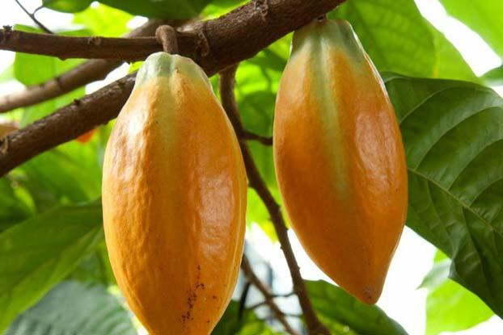
Οι καρποί είναι μεγάλοι, ωοειδείς, κιτρινοκάστανοι εως μωβ και ωριμάζουν σε 4-6 μήνες. Οι ώριμοι καρποί έχουν μήκος 35 περίπου εκατοστόμετρα και διάμετρο περίπου 12 cm

Slide 14
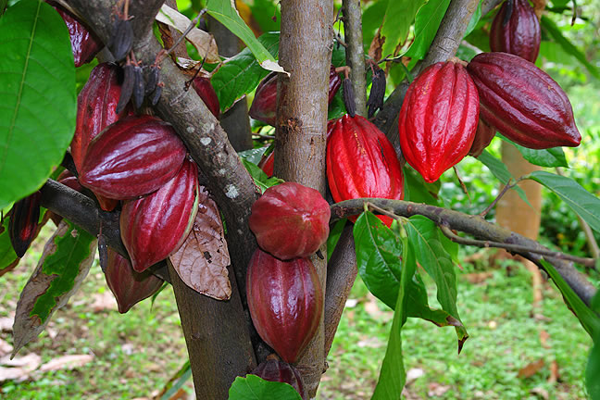
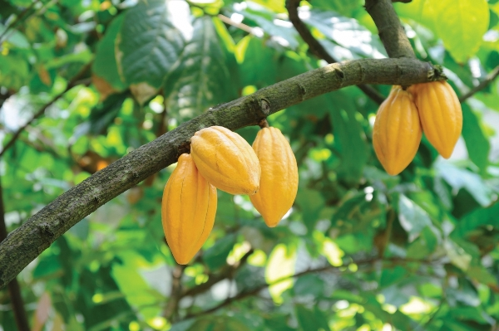
Στον κορμό και τους βραχίονες του δένδρου αναπτύσσονται περίπου 15 καρπούς που ο καθένας τους ζυγίζει μέχρι ένα κιλό.

Slide 15
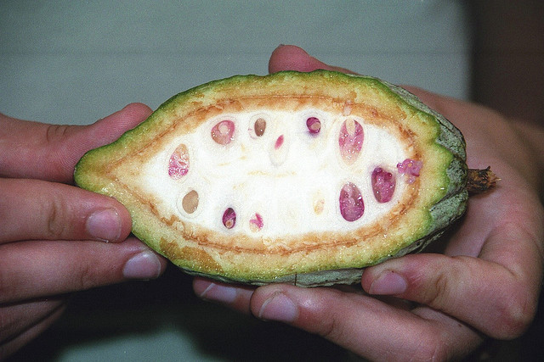
Στο εσωτερικό του υπάρχουν περίπου 30 σπόροι σε χρώμα βιολετί, διαταγμένοι ανάμεσα στις αναδιπλώσεις ενός λευκού υμένα.

Slide 16
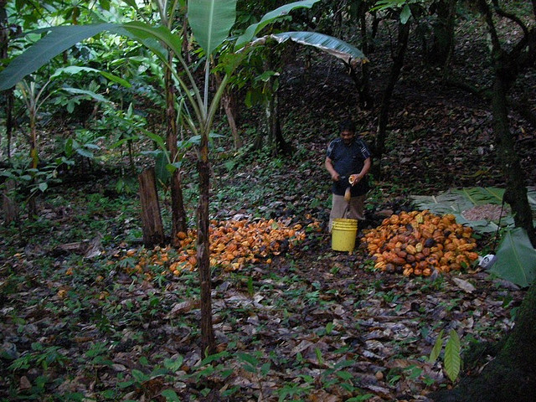
Η συγκομιδή γίνεται με το χέρι και με προσοχή , προκειμένου να προστατευτεί το δένδρο από τραυματισμούς.

Slide 17
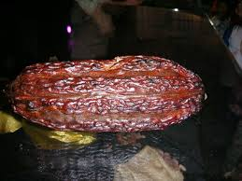
Μετά τη συλλογή οι καρποί, αφήνονται να ωριμάσουν με μια διαδικασία «ζύμωσης», δηλαδή να τοποθετηθούν σε σωρούς ή μεγάλα καλάθια και να σκεπαστούν με πλατιά φύλλα μπανανιάς, για 3-6 ημέρες.
Ακολούθως καθαρίζονται, και αποφλοιώνονται.

Slide 18
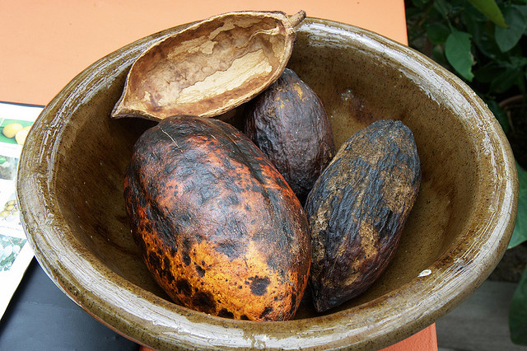
Αναπτύσσεται έτσι θερμοκρασία 50οC βαθμών Κελσίου, ο εσωτερικός πολτός λειώνει και παραμένουν καθαροί οι κόκκοι του κακάο. Τότε αποκτούν και το άρωμά τους! Οι συνθήκες και η μέθοδος ζύμωσης παίζουν βασικό ρόλο στην ποιότητα του κακάο.

Slide 19
Ακολούθως καθαρίζονται, και αποφλοιώνονται. Με κοφτερά μαχαίρια σκίζεται η φλούδα κάθε καρπού και αφαιρούνται από μέσα οι σπόροι, τυλιγμένοι σε μια άσπρη «ψίχα».

Slide 20
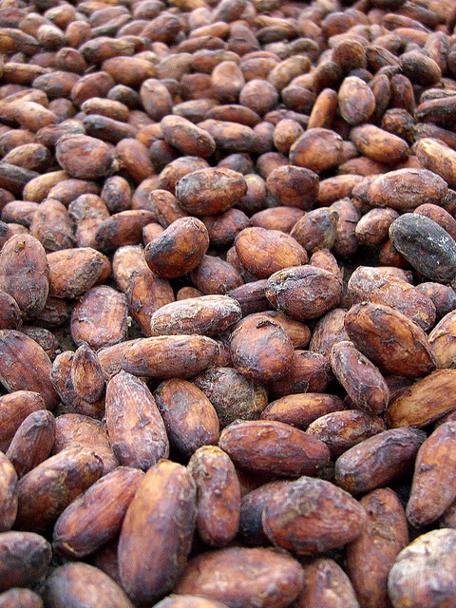
Ακολουθεί το στάδιο της ξήρανσης στο οποίο προκύπτει το χαρακτηριστικό σοκολατένιο χρώμα και το άρωμα.
Για το λόγο αυτό το στάδιο της ξήρανσης είναι σημαντικό για την ποιότητα της παραγωγής οι σπόροι απλώνονται στον ήλιο για να στεγνώσουν και να ξεραθούν καλά για 7-10 μέρες.

Slide 21
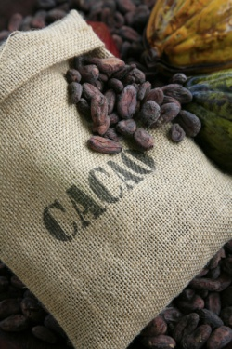
Αφού αποξηρανθούν, συσκευάζονται σε σακιά ή χύμα σε κιβώτια και μεταφέρονται στα εργοστάσια παραγωγής σοκολάτας σε ολόκληρο τον κόσμο!

Slide 22
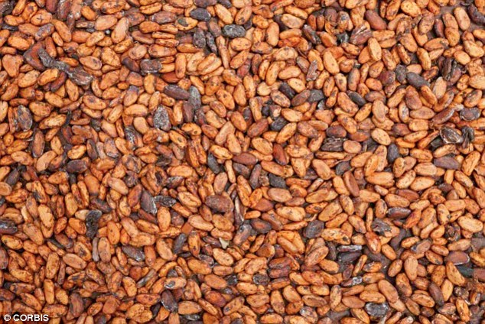
Η διαλογή των σπόρων και ο καθαρισμός τους αποτελεί το τελευταίο στάδιο φυσικών διαδικασιών στην παραγωγή του προϊόντος.

Slide 23
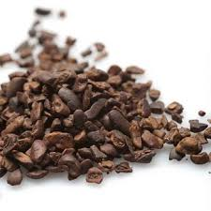
Ακολουθεί στη συνέχεια η θερμική επεξεργασία, φάση γνωστή σαν καβούρδισμα.

Slide 24
Στη συνέχεια οι κόκκοι σπάζουν και ανοίγονται .
Τα σκούρα καφέ σωματίδια που βρίσκονται μέσα, η ψίχα του κακάου, είναι η βάση για όλους τους τύπους κακάου και σοκολάτας.

Slide 25
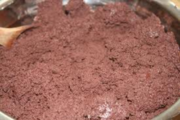
Αυτά τα κομμάτια αλέθονται όλα μαζί σε ειδικά μηχανήματα και σχηματίζουν την κακαόμαζα, μια πικρή ζύμη.
Επειδή αρχικά περιέχουν υψηλό ποσοστό ελαίων έως 60%, υποβάλλονται σε μια διαδικασία μείωσης των λιπωδών συστατικών

Slide 26
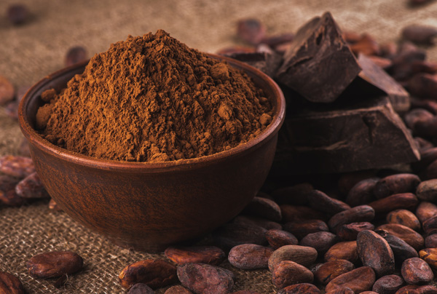
Για την παραγωγή σκόνης κακάο αφαιρείται το βούτυρο του κακάο, η ρευστή σοκολάτα υφίσταται επεξεργασία με ισχυρή πίεση — η διαδικασία που ανακάλυψε ο Βαν Χάουτεν— και έτσι εξάγεται το βούτυρο του κακάου, αφήνοντας ένα ίζημα σκόνης κακάου.

Slide 27
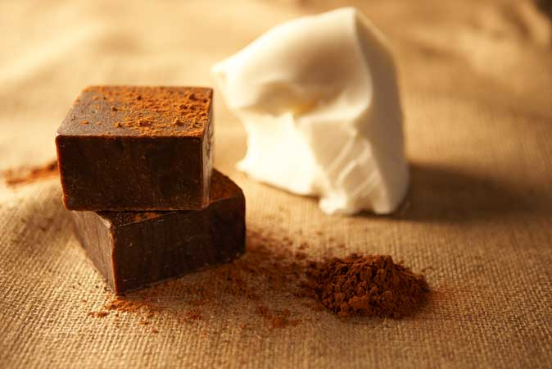
Μέχρις εδώ ήταν η ……αποσύνθεση, τώρα αρχίζει η σύνθεση.
Για να παρασκευαστεί η σοκολάτα γίνεται ανάμιξη κακαομάζας, σκόνης κακάο και βούτυρου κακάο.

Slide 28
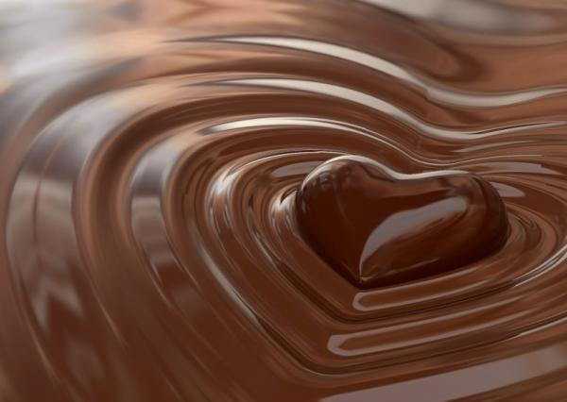
Αν προστεθεί περισσότερο βούτυρο κακάου στη ρευστή σοκολάτα, αυτό το γευστικό χαρμάνι γίνεται η εδώδιμη σοκολάτα που γνωρίζουμε.

Slide 29
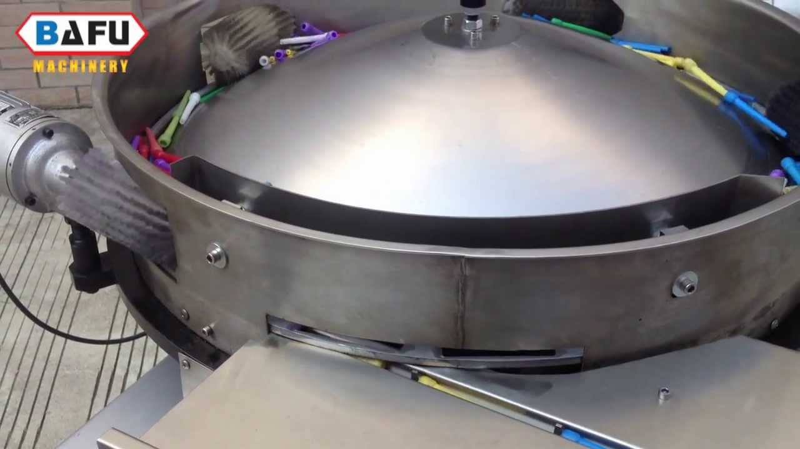
.
Σε μηχανήματα που μοιάζουν με τεράστια μίξερ, η σκόνη του μείγματος λιώνει και ανακατεύεται μέχρι να γίνει πολτός

Slide 30
Σε αυτήν την ανάμιξη και τη συνεχή «εν θερμώ» ανάδευσή του χρειάζεται τέχνη για να προκύψει μαλακό, ομοιογενές μίγμα με βελούδινη, τη γνωστή βελούδινη σοκολατένια υφή.

Slide 31
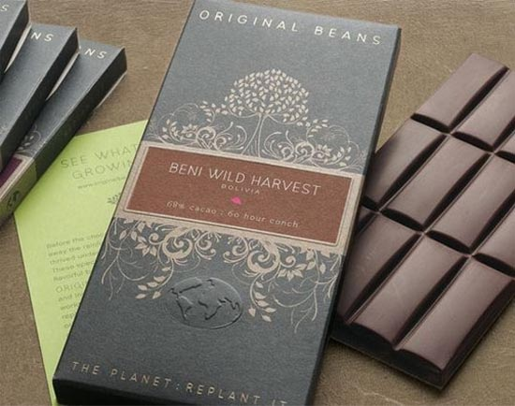
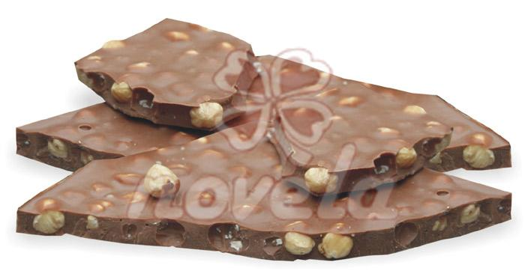
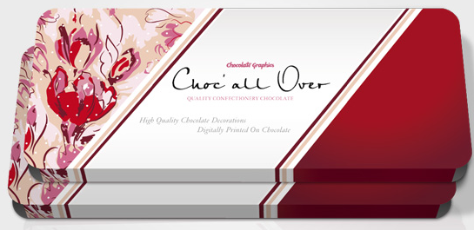
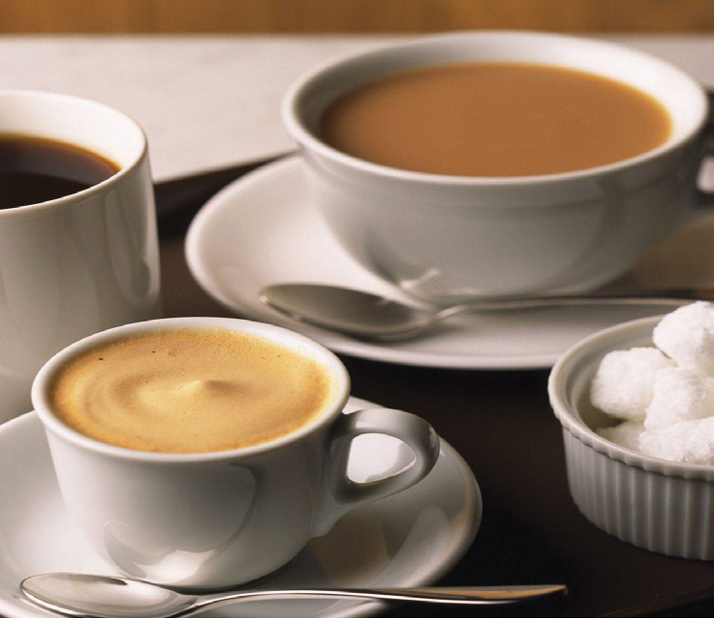
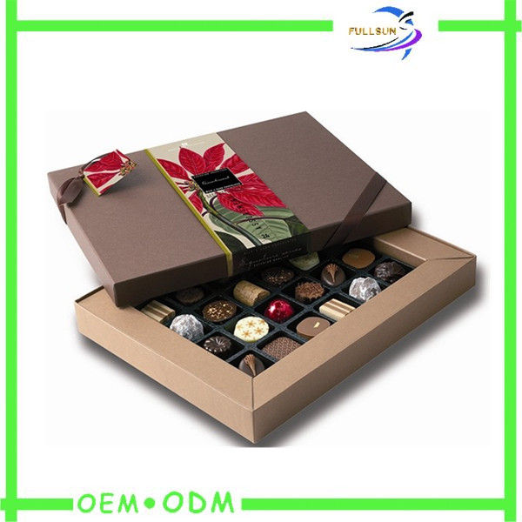
Μετά, συσκευάζονται στις τυλικτικές μηχανές και αποθηκεύονται σε κλιματιζόμενους χώρους, μέχρι να φτάσουν στα καταστήματα πώλησης!

Slide 32
Η διαδρομή από το κακαόδεντρο στη σοκολάτα είναι δύσκολη, το αποτέλεσμα όμως, είναι σίγουρα υπέροχο

Slide 33
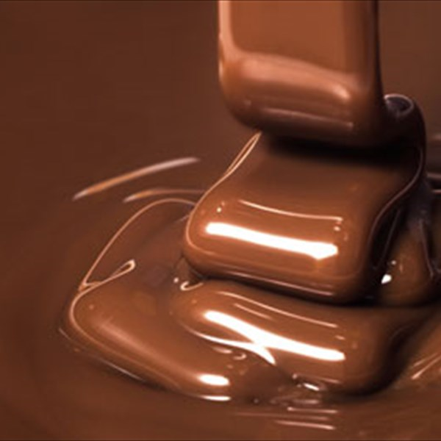
Η «πάστα κακάο» που θα βρείτε στην αγορά με το γενικό όνομα «σοκολάτα», είναι λοιπόν ένα φυτικό προϊόν ζαχαροπλαστικής, μείγμα σκόνης κακάο, ζάχαρης, γάλακτος, βανίλιας, ξηρών καρπών και άλλων συστατικών. Ανάλογα με τον κατασκευαστή, η γνωστή μας σοκολάτα, μπορεί να έχει μεγάλες διαφορές στα ποσοστά των συστατικών της.

Slide 34
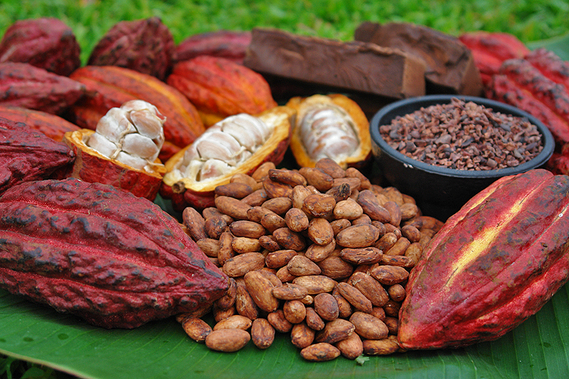
Το Cacao στην Ευρώπη
Με τις πρώτες εισαγωγές στη Ευρώπη το έτυχε θερμής υποδοχής και του αποδόθηκαν και θεραπευτικές ιδιότητες.

Slide 35
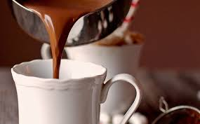
Η αύξηση της ζήτησής του ήταν θεαματική και δεν επηρεάστηκε η κατανάλωσή του παρά την χρήση αμύλου για την αύξηση του όγκου και σκόνης τούβλων για τη βελτίωση του χρώματος.

Slide 36
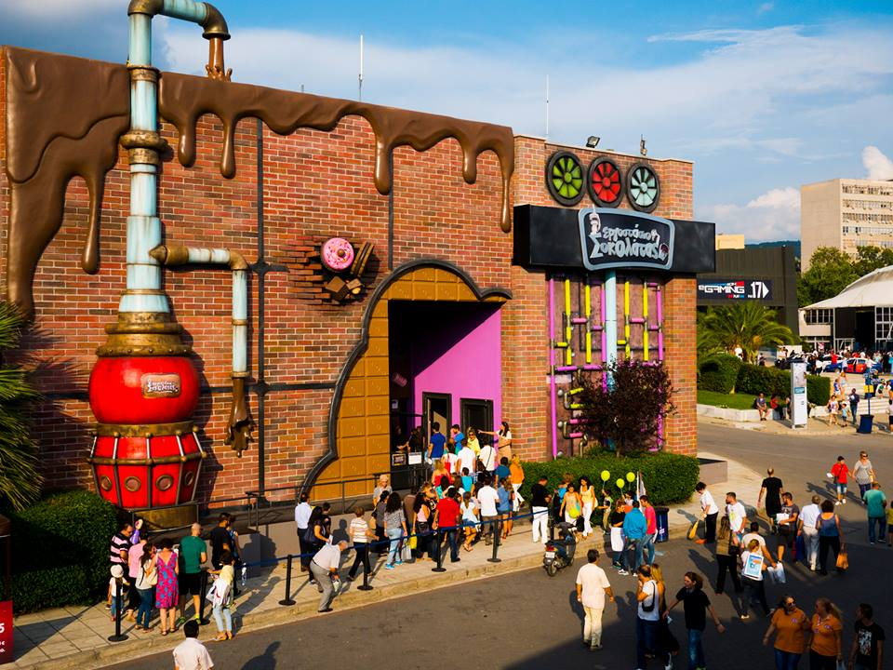
Cacao και βιομηχανική επανάσταση
Η χρήση του ατμού στην κίνηση μηχανών και η παράλληλη και ταχεία ανάπτυξη των αυτοματισμών διευκόλυνε την άλεση και περαιτέρω επεξεργασία της σκόνης του Cacao.

Slide 37
Ο σημαντικότερος σταθμός στην πορεία της χρήσης του Cacao πρέπει να θεωρείται το 1828 όταν ο Ολλανδός χημικός Κούνρατ βαν Χάουτεν έμαθε να διαχωρίζει τη σκόνη και το βούτυρο του κακάου από την κακαόμαζα των αλεσμένων κόκκων

Slide 38
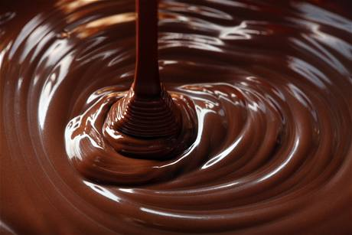
Σαν αποτέλεσμα προέκυψε η συνεχής ενσωμάτωση καινοτομιών, που οδήγησαν στη δημιουργία αργότερα ενός ακριβούς συνδυασμού ρευστής σοκολάτας (παχύρρευστη σκουρόχρωμη κακαόμαζα), βουτύρου κακάου και ζάχαρης και να παραχθεί τελικά η στερεή «εδώδιμη σοκολάτα» το έτος 1848 στην Αγγλία.

Slide 39
Και μην ξεχνάτε!

Slide 40
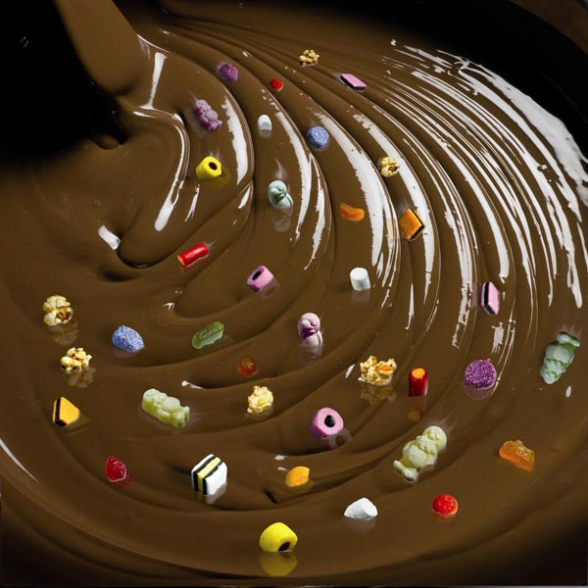
Ευχαριστούμε για την προσοχή σας!

